Slide 1

Muhammad Al-Xorazmiy nomidagi TATU Urganch filiali 942-20 guruh talabasi Boltayev Diyorbek
Kurs ishi

Slide 2
Mavzu:
Online test generatsiya
qilib beruvchi web ilova
ishlab chiqish
Rahbar: Xo'jamuratov Bekmurod

Slide 3
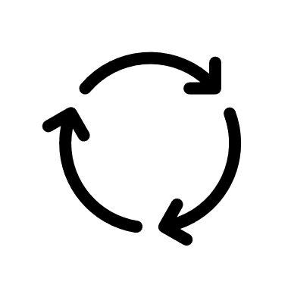

Masalaning qo’ylishi
Ushbu kurs ishida qo’yilgan asosiy maqsaddan kelib chiqib, quyidagi vazifalarni hal qilish lozim:
- AIKEN format haqida o’rganish;
- Fayllar bilan ishlashni o’rganish;
Test generatsiya qiluvchi web ilova ishlab chiqish;
Dasturda quydagi ishlar amalga oshirilishi lozim:
- .txt fayldan Test savollarini o’qib olish;
- Savollarni va javob variantlarini tasodifiy tartibda tanlab olish;
- Savollarni .docx faylga yozish;

Slide 4

Ushbu kurs ishini bajarish davomida quydagi ishlar amalga oshirildi:
1. AIKEN format , fayldan ma’lumotlarni o’qish va yozish o’rganildi ;
2. PHP ning Laravel Frameworki yordamida web ilova ishlab chiqildi;
3. PHPWord Package dan foydalanib Word faylga ma’lumot yozildi;

Slide 5
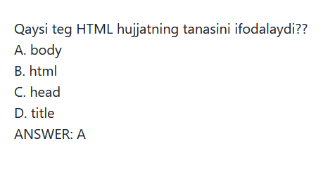
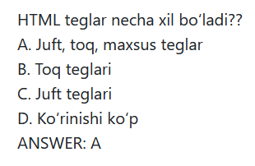
AIKEN format nima?
Foydalanuvchi tominidan berilgan faydan ma’lumotlarni to’gri o’qib olish uchun ular ma’lum bir qoidalar asosida yozilgan bo’lishi lozim. Aks holda qaysi satrda savol, qaysinisida javob yozilganini dasturga tushuntirib bo’lmaydi. Shuning uchun AIKEN formatdan foydalanishni ma’qul topildi. Chunki bizda Moodle tizimida ham shu formatdan foydalaniladi va allaqachon AIKEN formatdagi savollar juda ko’pdir

Slide 6


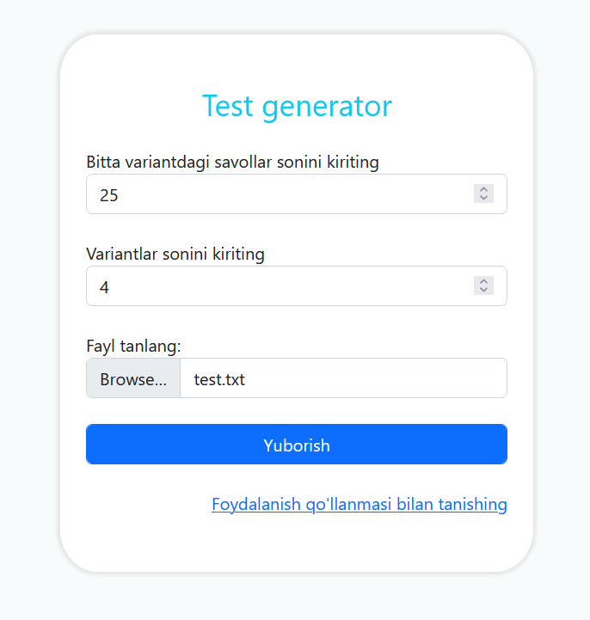
Dastur ko’rinishi

Slide 7
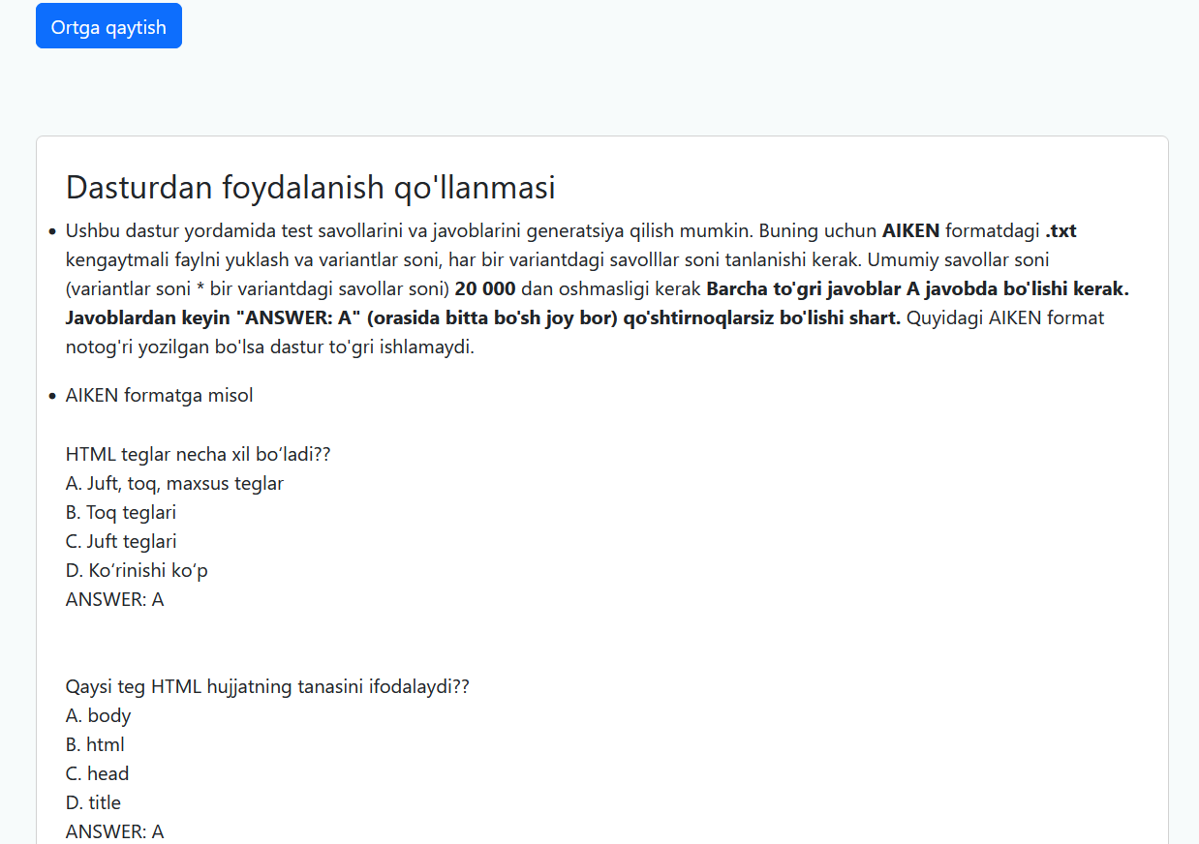

Slide 8
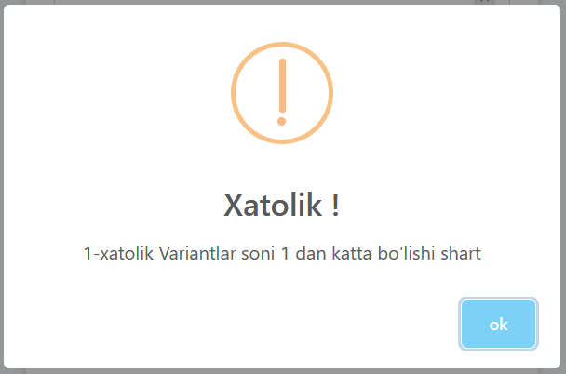
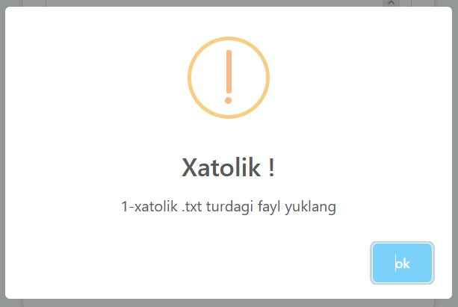
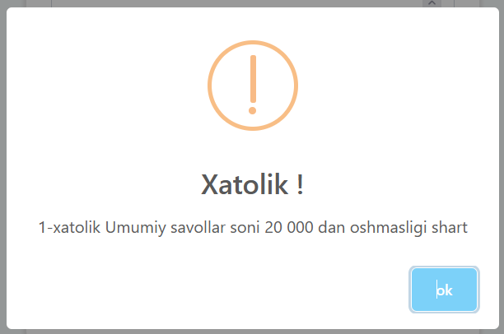
Xabarlar

Slide 9
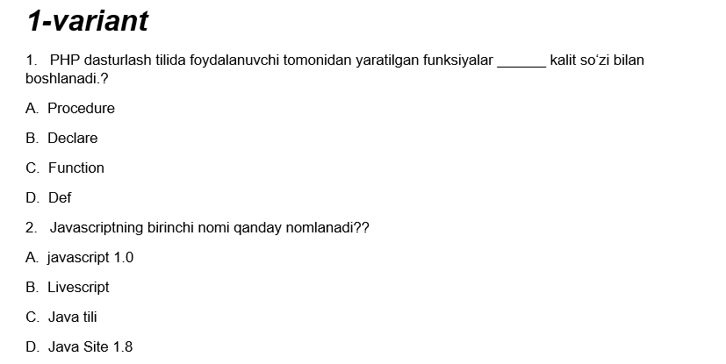
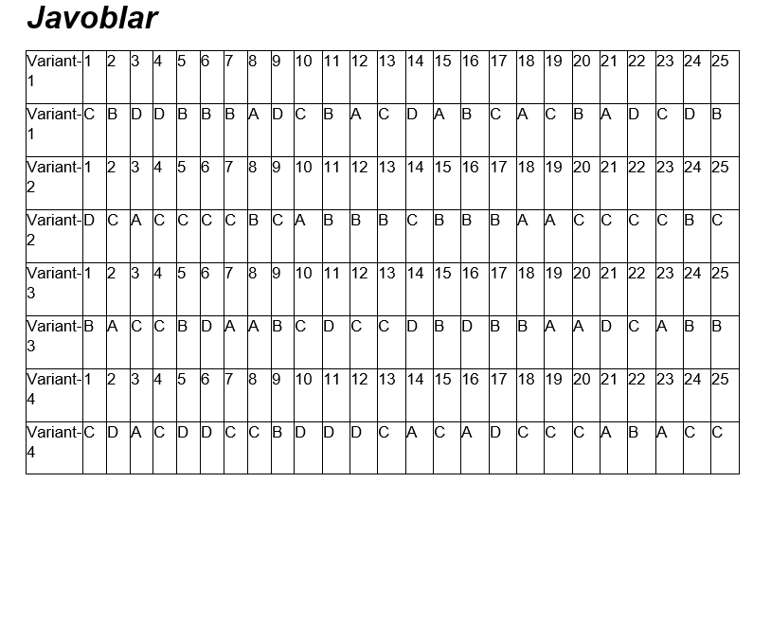
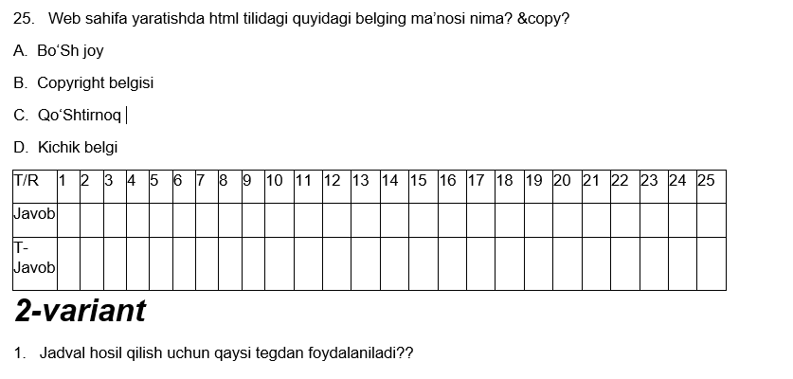
Test fayl

Slide 10

Dastur quydagi qulayliklarga ega:
1. Ushbu saytdan istalgan odam foydalana olishi .
2. Savol va javoblarni tez va mukammal aralashtirish algoritmi mavjudligi.
3.Testlar word fayl shaklida foydalnishga qulay tarzda topshirilishi
Xulosa.
Web ilovani yaratish davomida, fayllar bilan ishlash, Php orqali word fayl generatsiya qilish, Php da random funksiyasi bilan ishlash, nishonlardan foydalanish , Laraveldagi bilimlarni mustahkamlashga erishdim.

Slide 11

Foydalanilgan internet resurslari
https://www.php.net/ -PHP dasturlash tili sayti
https://laravel.com/ - Laravel Framework sayti
https://github.com/PHPOffice/PHPWord - Word faylga yozish uchun ishlatilgan Package
https://sweetalert2.github.io/ - Xabarlarni animatsiyali chiqarish uchun
https://stackoverflow.com/ - Yuzaga kelgan xatoliklarni bartaraf etishda yordam berdi
https://getbootstrap.com/ - Front-end qismini shakllantirishda foydalanildi

Slide 12

E’tiboringiz uchun rahmat

